Slide 1

স্বা গ ত ম

Slide 2
মোহাম্মদ মাযহারুল আনোয়ার
সহকারী অধ্যাপক, রসায়ন বিভাগ
মেট্রোপলিটন স্কুল অ্যান্ড কলেজ, ঢাকা

Slide 3
বিষয়: রসায়ন
শ্রেণি: একাদশ-দ্বাদশ

Slide 4
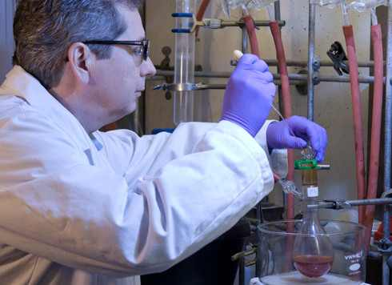

Slide 5
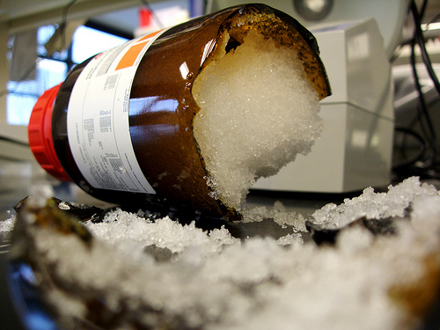

Slide 6
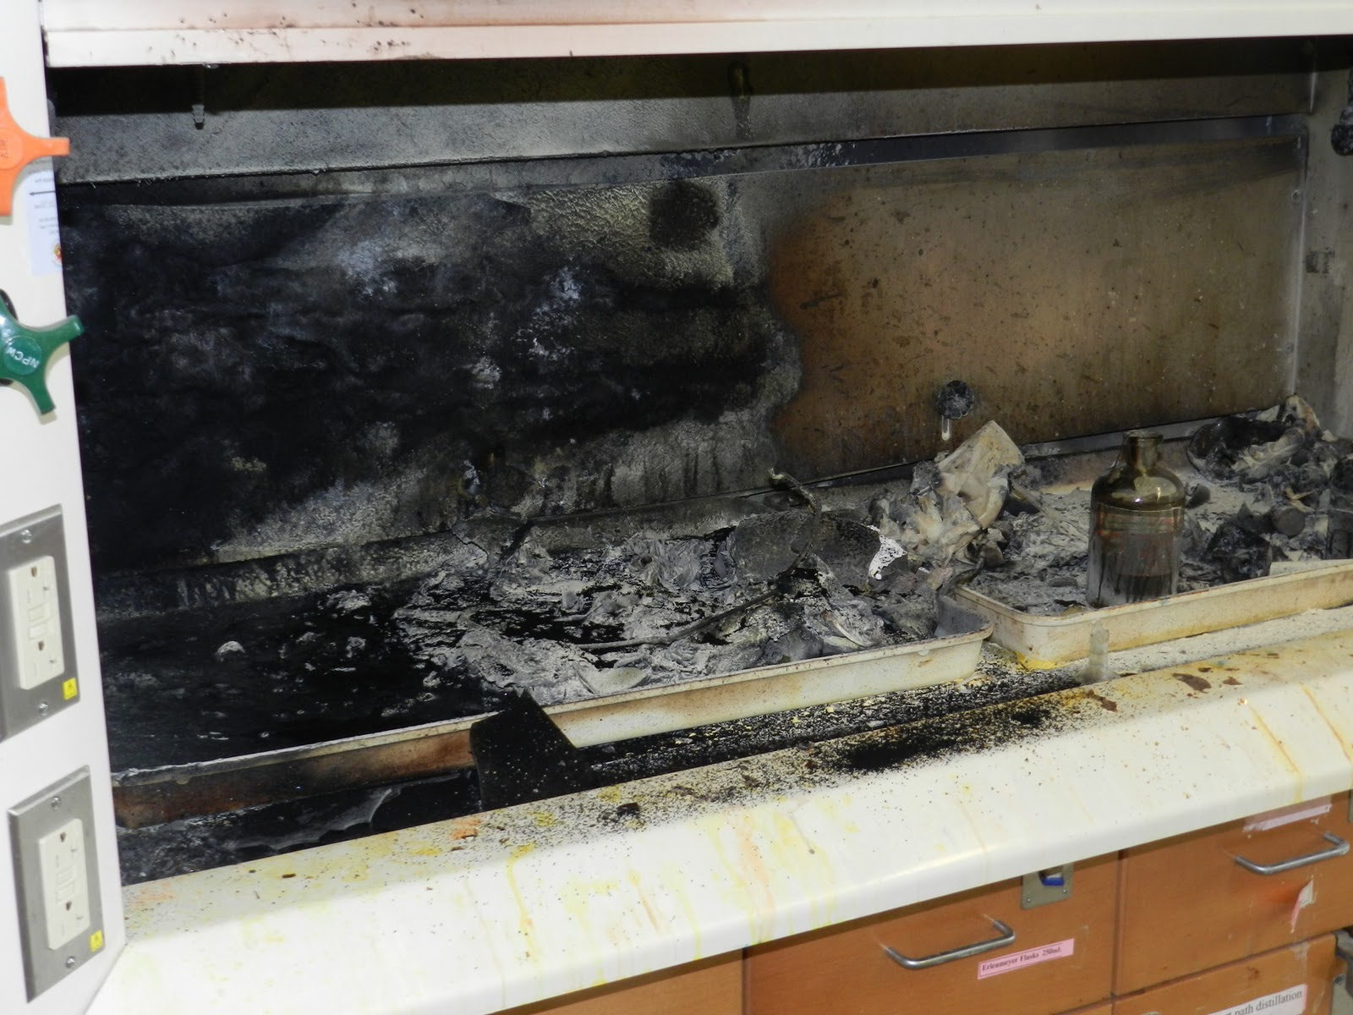

Slide 7
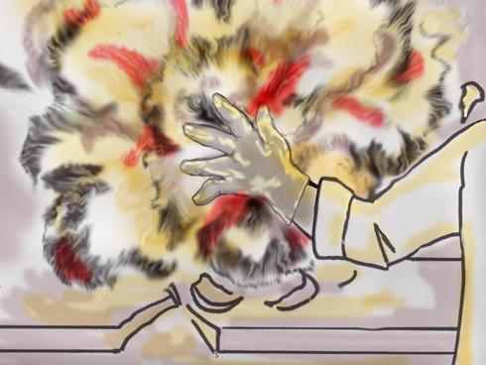

Slide 8
ল্যাবরেটরির
নিরাপদ ব্যবহার

Slide 9
শিখনফল
আজকের পাঠ শেষে শিক্ষার্থীরা
ল্যাবরেটরিতে পরিধানযোগ্য সঠিক পোশাক সম্পর্কে বলতে পারবে
নিরাপদ গ্লাসের ব্যবহার ব্যাখ্যা করতে পারবে
ল্যাবরেটরিতে হ্যান্ড গ্লাভস ব্যবহারের কারণ বর্ণনা করতে পারবে

Slide 10
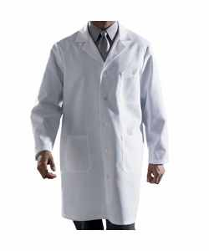

Slide 11
পোশাক:
সুতী অ্যাপ্রন
সিনথেটিক

Slide 12
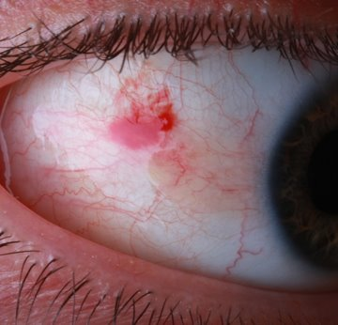

Slide 13
wbivc` Møvm:
1| wbivc` Pkgv
2| ¯úøvk Møvm

Slide 14
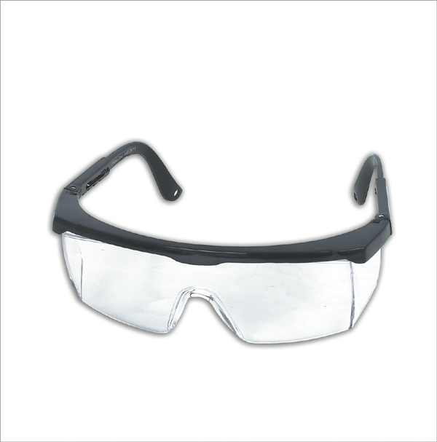

Slide 15
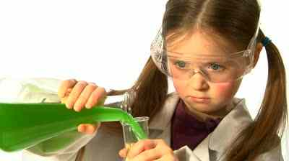

Slide 16
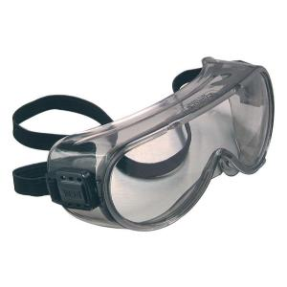

Slide 17
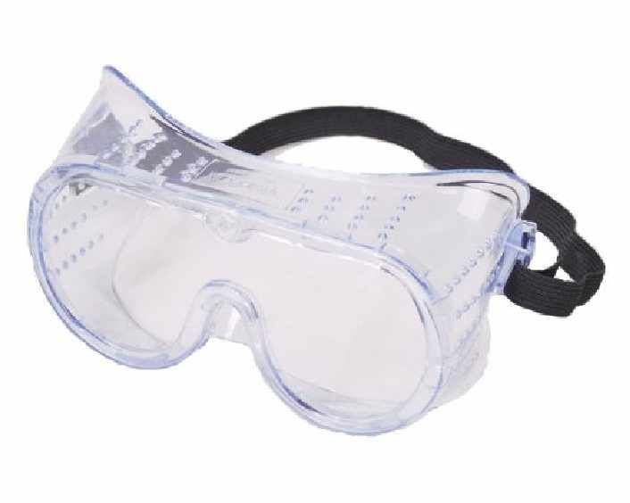

Slide 18
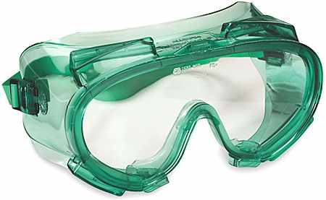

Slide 19
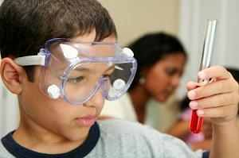

Slide 20
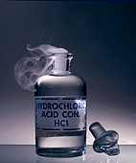

Slide 21
মাস্ক

Slide 22
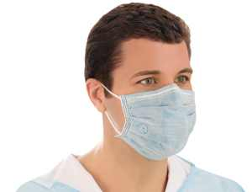

Slide 23
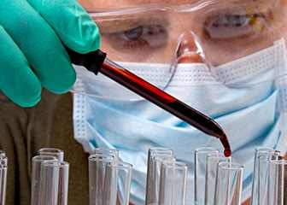

Slide 24
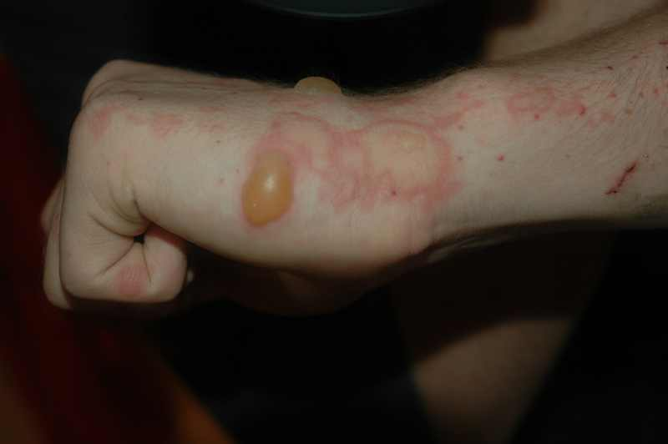

Slide 25
হ্যান্ড গ্লাভস

Slide 26
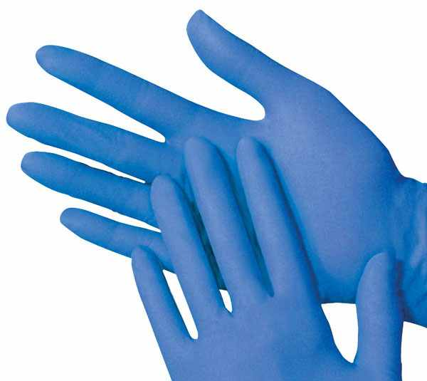

Slide 27
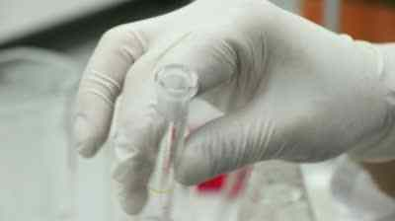

Slide 28
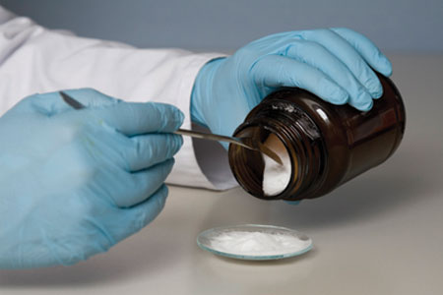

Slide 29
ডিসপোজেবল নাইট্রাইল গ্লাভস
সিনথেটিক

Slide 30
মূল্যায়ন
অ্যাপ্রন, নিরাপদ গ্লাস, মাস্ক, গ্লাভস- এর মধ্যে নীচের কোন্ ক্ষেত্রে কোন্ কোনটি ব্যবহার করবে?
(i) HCl (Conc) (ii) C₆H₆
(iii) NaOH (aq) (iv) NH₃
(v) CCl₄ (vi) H₂SO₄

Slide 31
বাড়ির কাজ
সিল্ক একটি প্রাকৃতিক তন্তু। রসায়ন গবেষণাগারে সিল্কের তৈরি অ্যাপ্রন, মাস্ক এবং গ্লাভস পরা যাবে কি? যুক্তি দাও।

Slide 32

ধন্যবাদ

